Slide 1
BÁO CÁO KẾT THÚC MÔN HỌC Lập Trình Di Động Trên IOS
Đề tài : Chat app – TDC chat
Giảng viên hướng dẫn: Tiêu Kim Cương
Sinh viên thực hiện:
1. Trần Quốc Trị - 19211TT1244
2. Nguyễn Minh Tiến - 19211TT1023

Slide 2

1. Giới Thiệu
Hiện nay, các ứng dụng nhắn tin rất được mọi người ưa chuộng nhờ sự nhanh chóng, tiện lợi và hoàn toàn miễn phí. Chỉ cần một chiếc smartphone kết nối mạng, người dùng đã có thể trò chuyện với cả thế giới bất kể khoảng cách và vị trí địa lý.
Có rất nhiều những ứng dụng chat phổ biến tại Việt Nam hiện nay. Chúng hoàn toàn miễn phí và dễ sử dụng, có thể kể đến như Messenger, Zalo, Telegram… Tuy nhiên mỗi ứng dụng lại có những cách hoạt động khác động khác nhau và những ưu, nhược điểm riêng.

Slide 3
2. Sự cần thiết của ứng dụng
Ứng dụng TDC Chat là ứng cần thiết để sinh viên và giảng viên có thể trao đổi thông tin với nhau.
Sinh viên có thể trực tiếp xin phép giáo viên qua tin nhắn mà không cần phải mất thời gian quá lâu cho những phương tiện khác.

Slide 4
3. Phân tích hệ thống
Tổng quan
Phạm vi
Nhắn tin
Gửi và xem hình ảnh
Gửi và xem video
Lưu giữ tin nhắn
Hệ điều hành: IOS 12.4
Thiết bị test: Iphone 7 plus trở lên
Màn hình hiển thị: 480x800, 720x1280
Chỉ hỗ trợ màn hình nằm dọc
Cần có kết nối internet

Slide 5
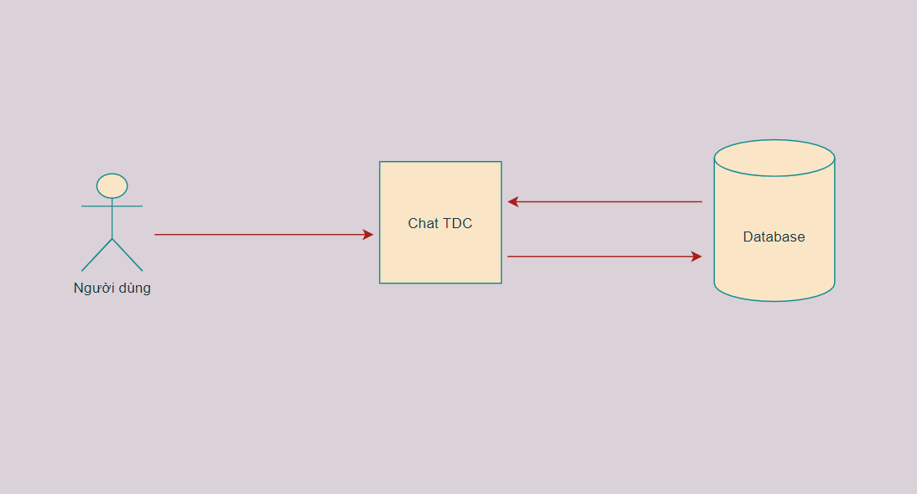
Kiến trúc tổng quát

Slide 6
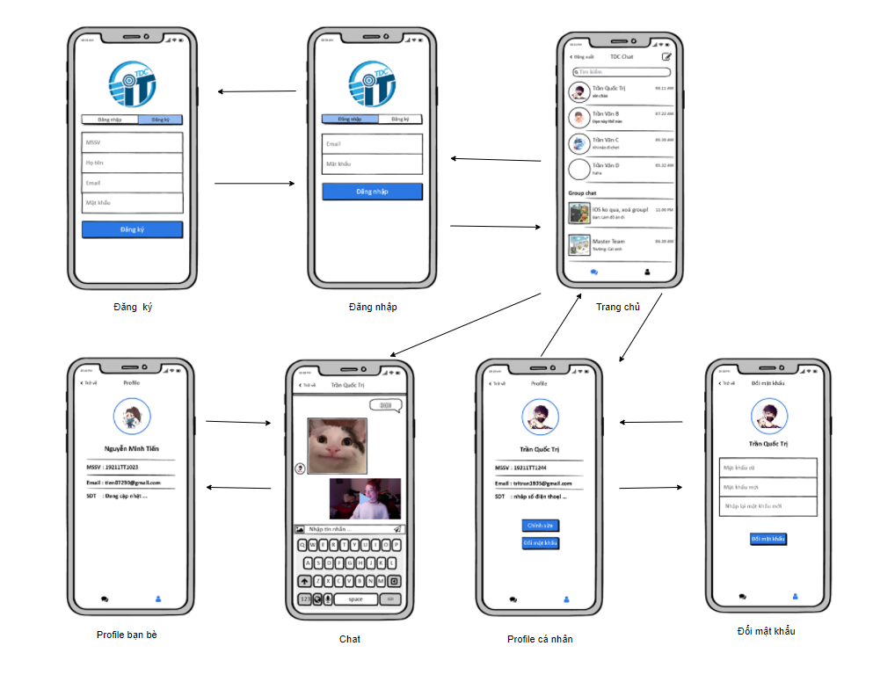
Kiến trúc tổng quát

Slide 7
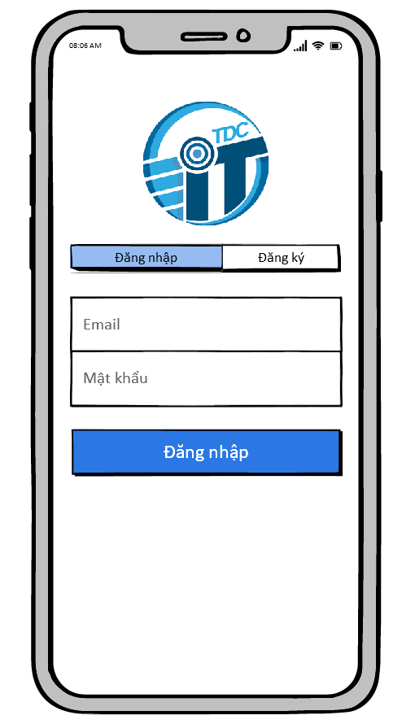
Màn hình đăng nhập

Slide 8
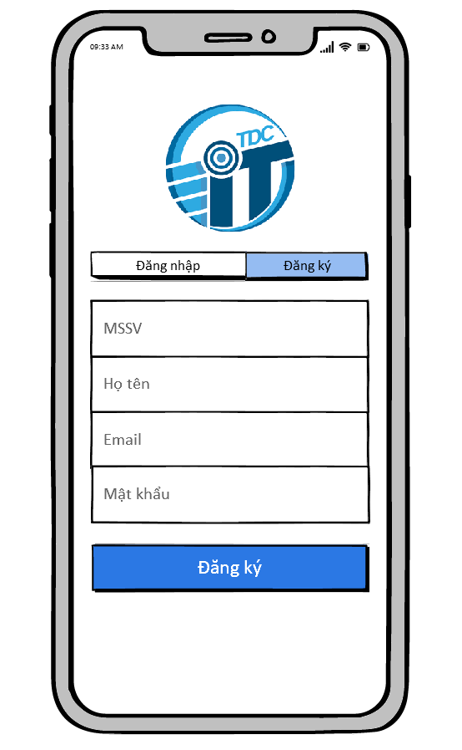
Màn hình Đăng ký

Slide 9
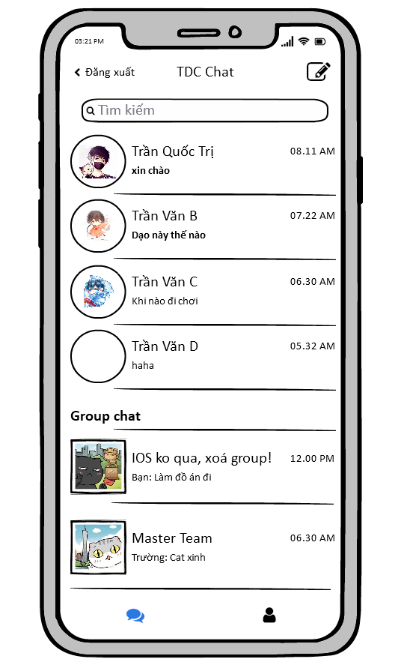
Màn hình chính

Slide 10
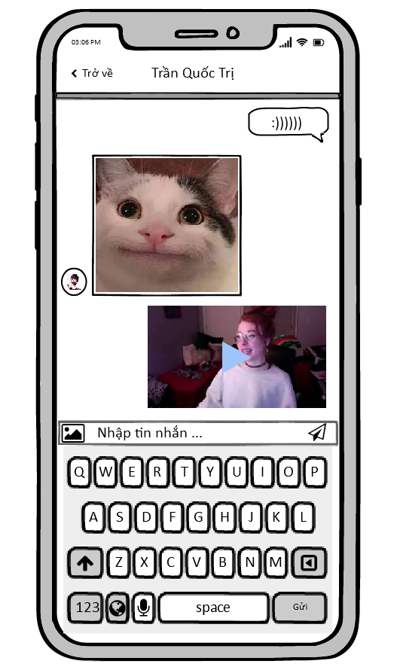
Màn hình chat

Slide 11
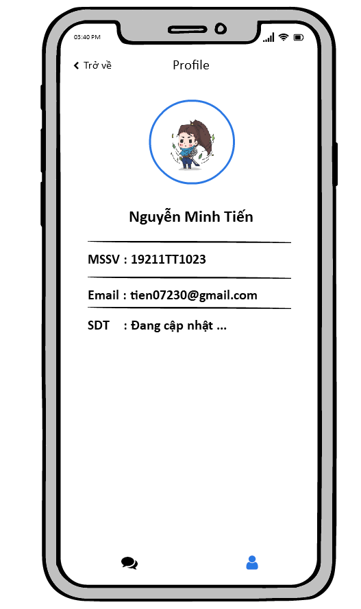
Màn hình thông tin bạn bè

Slide 12
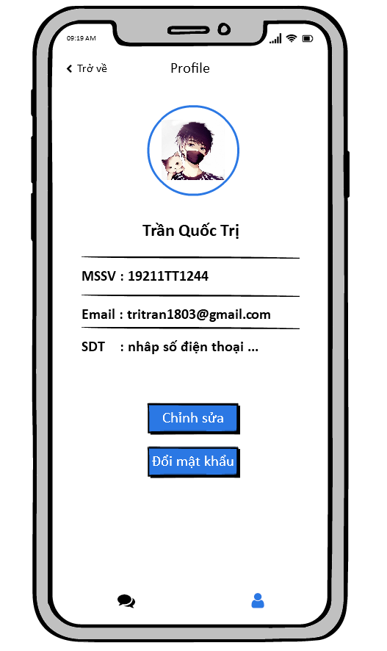
Màn hình thông tin cá nhân

Slide 13
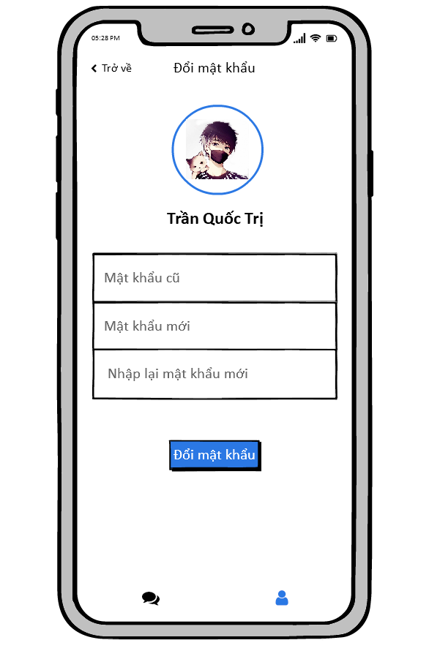
Màn hình đổi mật khẩu

Slide 14
4. Kết quả
Đã làm được:
Chưa làm được:
Màn hình đăng nhập
Màn hình đăng ký
Kết nối cơ sở dữ liệu
Chat
Màn hình chính
Profile
Đổi mật khẩu

Slide 15
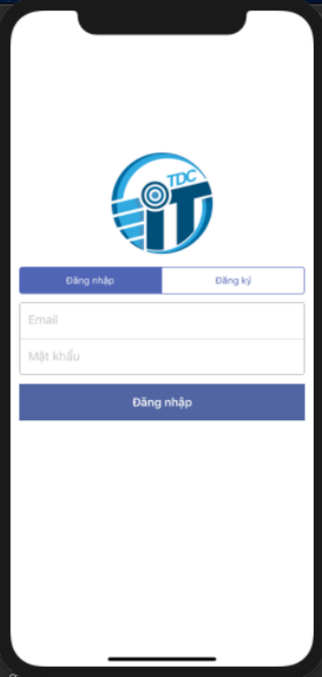
Màn hình đăng nhập

Slide 16
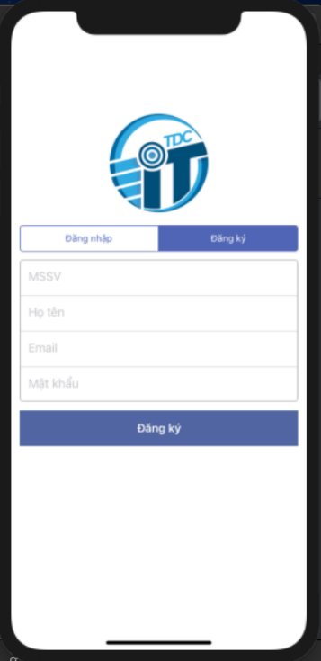
Màn hình đăng ký

Slide 17
Thuận lợi và khó khăn
Thuận lợi:
Nhanh chóng xác định các thành phần
Thiết kế hệ thống phù hợp
Hướng dẫn cách thức xây dựng ứng dụng chat có nhiều trên internet
Khó khăn:
Phụ thuộc vào độ mạnh yếu của máy tính sử dụng
Không thể kết nối và sử dụng Firebase
Phần lớn thời gian sử dụng vào việc sửa các lỗi kết nối và lỗi IOS

Slide 18
Thank for watching

